Slide 2
Komanda wc
Panaudojimas:
wc [OPTION]... [FILE]... wc [OPTION]... --files0-from=F
Pvz: wc –c failas1 failas2 ir t.t
-c, --bytes | print the byte counts.
-m, --chars | print the character counts.
-l, --lines | print the newline counts.
--files0-from=F | read input from the files specified by NUL-terminated names in file F; If F is "-" then read names from standard input.
-L, --max-line-length | print the length of the longest line.
-w, --words | print the word counts.
--help | display a help message, and exit.
--version | output version information, and exit.
Įvykdžius komandą wc visada bus išvedama šia tvarka: newline (-l) , word (-w), character (-m), byte (-c), maximum line length (-L).

Slide 3
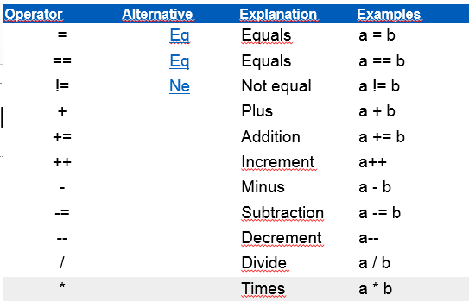
Operatoriai

Slide 4
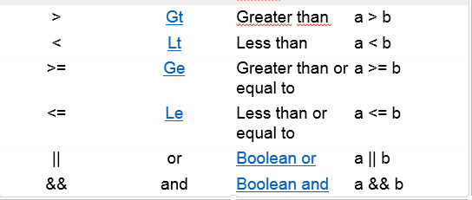
Operatoriai

Slide 5
if sakinys (angl. Statement)
if <sąlyga>; then <komandos>
elif<sąlyga>; then
<komandos>
else
<komandos> fi
PAVYZDYS:
if [ -r somefile ]; then content=$(cat somefile) elif [ -f somefile ]; then echo “The file ‘somefile’ exists but is not readable to the script.” else echo “The file ‘somefile’ does not exist.” fi

Slide 6
Nukreipiamieji operatoriai (angl. The redirection operators)
cat /dev/null > outfile.txt ( ištrinti informacija iš failo)
cat > outfile.txt <<EOF (įvedus šia komandą galima įvedinėti tekstą paspaudūs enter klavišą pereinama į kitą eilutę kaip įprasta teksto redagavimo programose. Norint išsaugoti įvestą tekstą reikia parašyti pabaigos simbolį EOF ir paspausti enter klavišą.
Plačiau apie nukreipiamuosius operatorius:
http://www.catonmat.net/blog/bash-one-liners-explained-part-three/

Slide 7
Nukreipiamieji operatoriai
Komanda < įvesties failas > išvesties failas
Pvz: ls < in.txt > out.txt ( bus nuskaitomas tekstas iš komandos ls į faila in.txt ir išvedamas į išvesties failą out.txt
1> filename # Redirect stdout to file "filename".
1> nurodo jog bus į failą įrašoma tik teisingų komandų rezultatas.
1>>filename # Redirect and append stdout to file "filename".
1>> nurodo jog failas bus papildomas tik teisingų komandų rezultatais.
2>filename # Redirect stderr to file "filename".
2> išvedamas tik klaidos į failą.
2>>filename # Redirect and append stderr to file "filename".
Papildomas tik neteisingų komandų pranešimų informacija
&>filename # Redirect both stdout and stderr to file "filename".
&>> nukreipiama failo papildymui išvesties ir klaidos pranešimai į nurodytą failą.
Plačiau apie nukreipiamuosius operatorius : http://www.linuxtopia.org/online_books/advanced_bash_scripting_guide/io-redirection.html#IOREDIRREF

Slide 8
Linux Pipes
command_1 | command_2 [| command_3 . . . ]
This chain can continue for any number of commands or programs.
The output from a pipeline of commands can be just as easily redirected to a file (where it is written to that file) or a printer (where it is printed on paper). In the case of the above example, the output could be redirected to a file named, for instance, count.txt:
ls | wc –l > count.txt
wc –l count.txt (bus isvedamas failo vardas, eil. sk.)
wc –l < count.txt (bus isvedama tik eil. sk.)
Ls | wc –l 1.sh > count.txt

